Slide 1
Zapoznanie z elementami zestawu

Slide 2
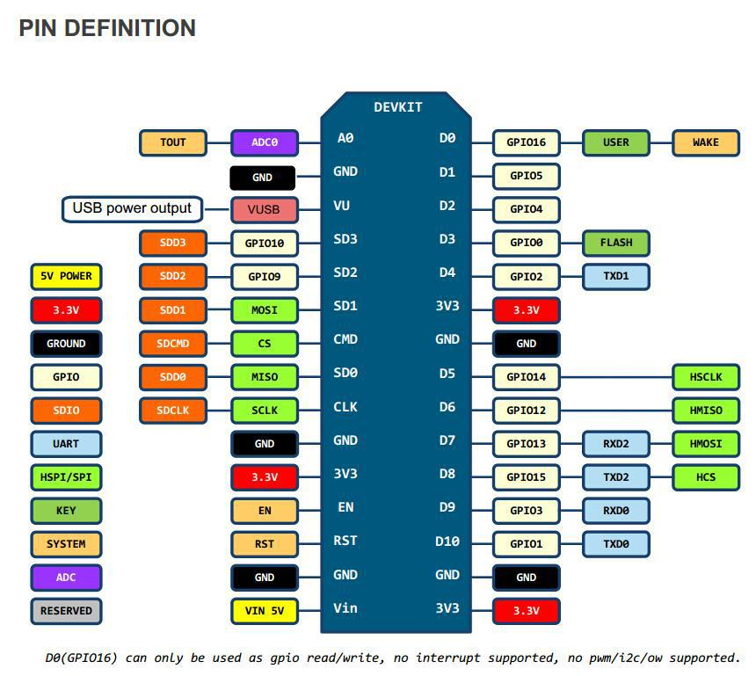
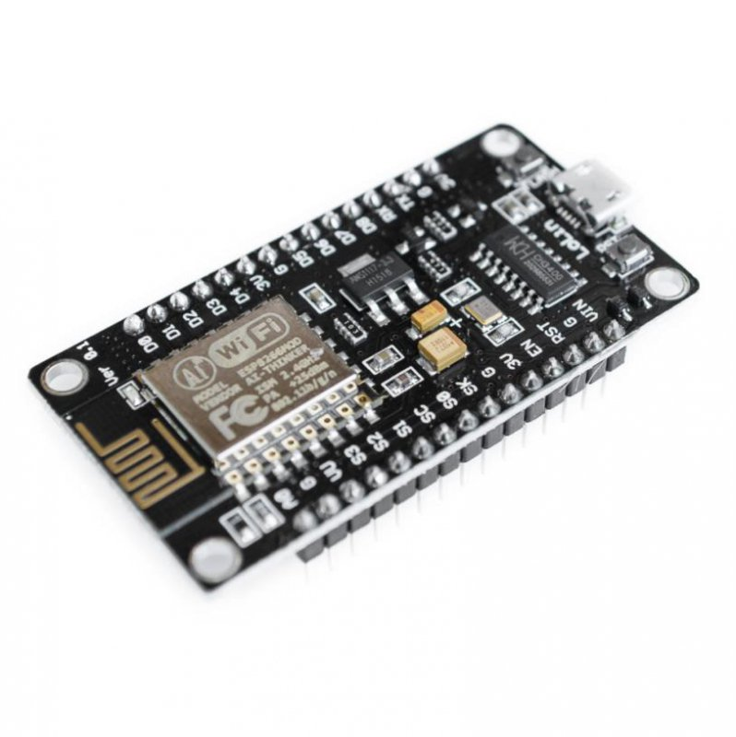
Płytka deweloperska
NodeMcu ESP8266 v3
Źródło: https://static1.redcart.pl/templates/images/thumb/995/800/800/pl/0/templates/images/products/995/6b5e3f6c334c58e3b6f1592c64c9830c.jpg
Źródło: http://pliki.propix.com.pl/images/NodeMCU_v3/nodemcu_v3_pin.jpg

Slide 3
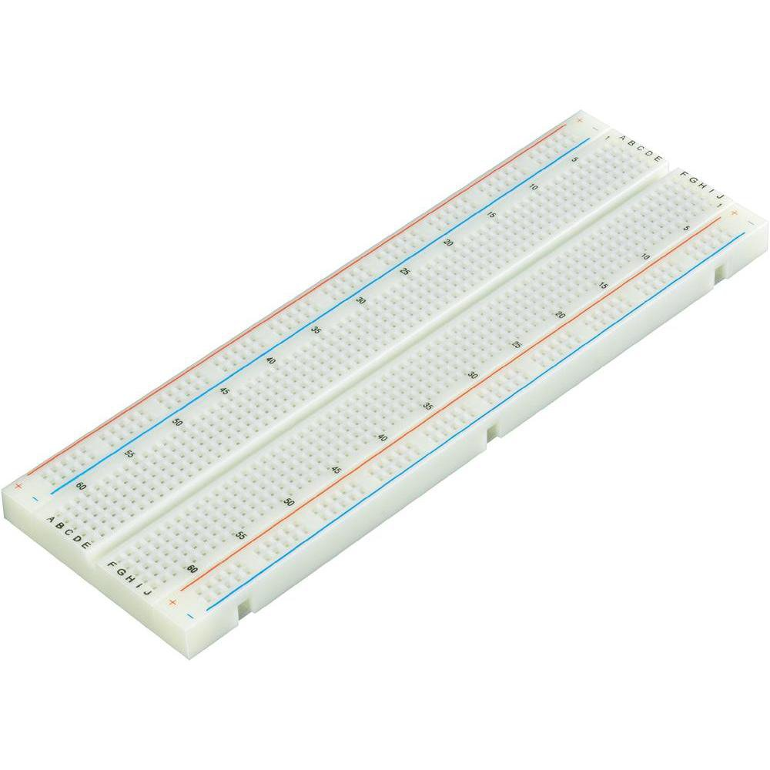
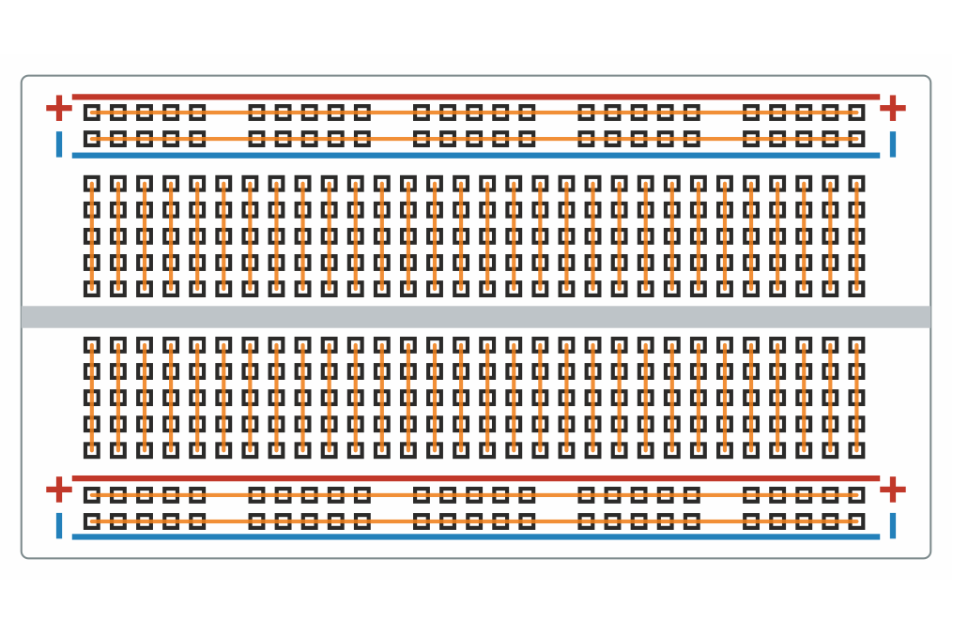
Płytka prototypowa
Płytka prototypowa – narzędzie pozwalające na szybkie tworzenie prototypów obwodów drukowanych bez konieczności ich każdorazowego przygotowywania i wytrawiania.
Źródło: https://photos05.redcart.pl/templates/images/description/995/Image/kuba/19maj/e0da91246e5fc6e62cd78aee30f14ab3.jpg
Źródło: https://forbot.pl/blog/wp-content/uploads/2017/08/plytka_stykowa_malav2.png

Slide 4
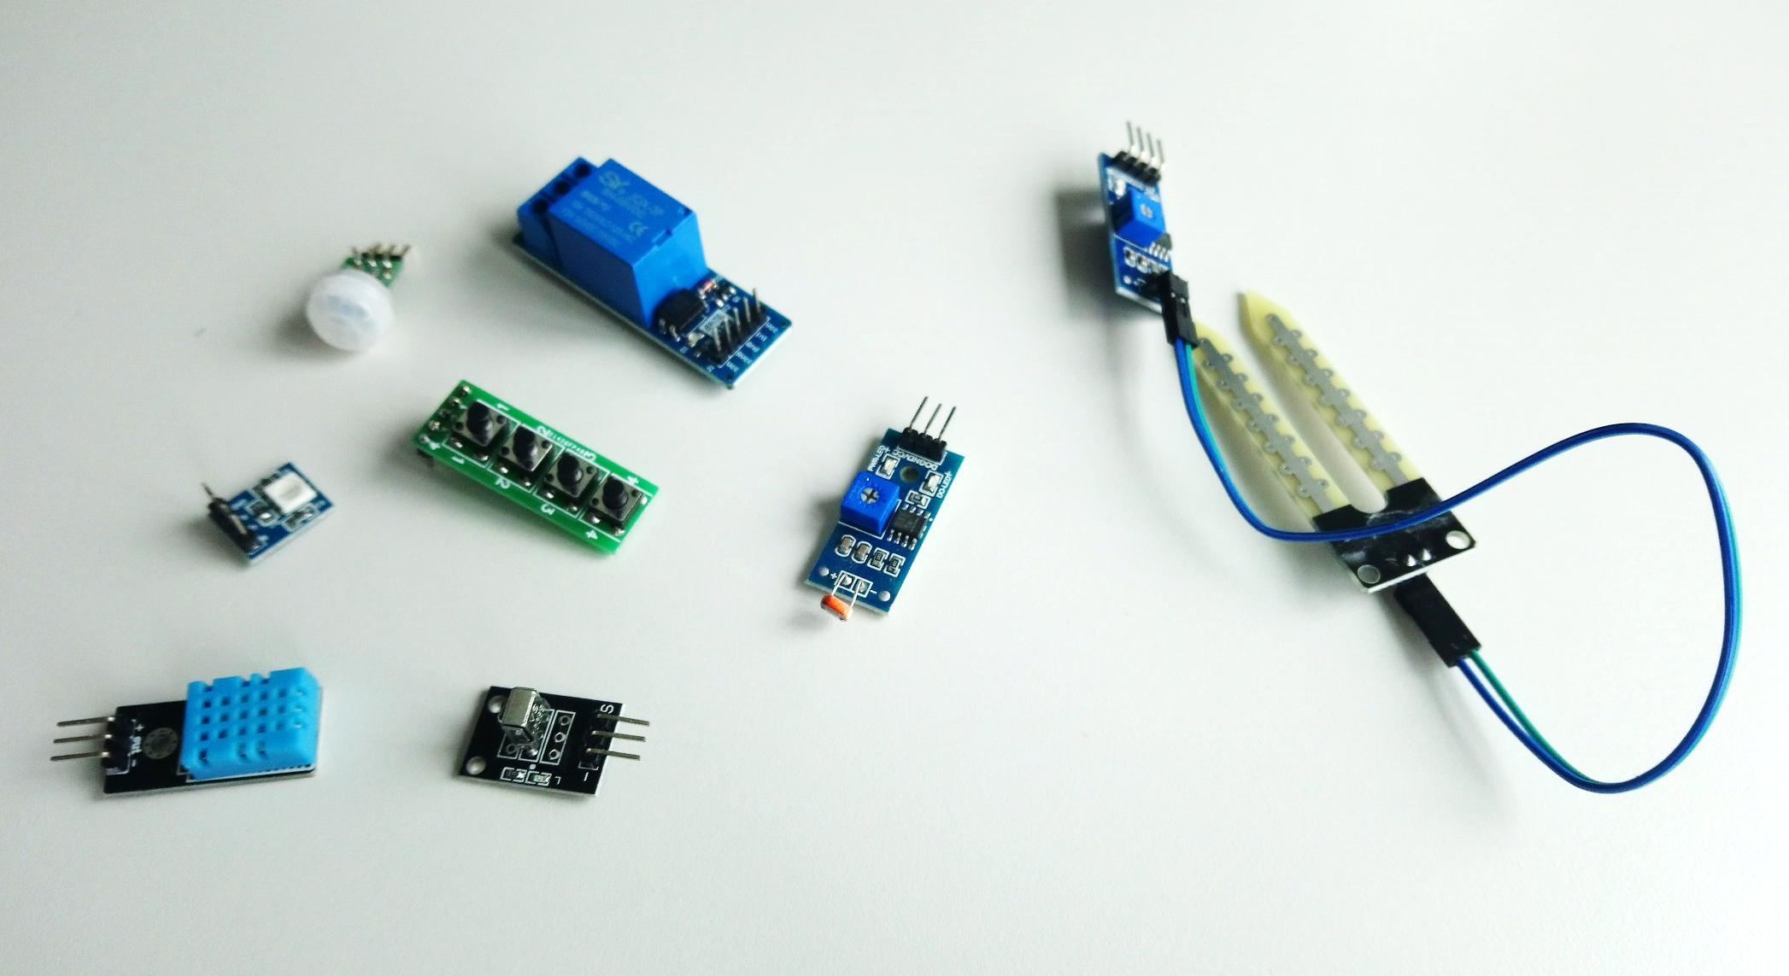
Pozostałe moduły

Slide 5
Ćwiczenia - agenda
01-led
02-dht
03-pub
04-sub
05-led-pr
06-hum
07-btn-led
08-btn-ir
Home_assistant

Slide 6
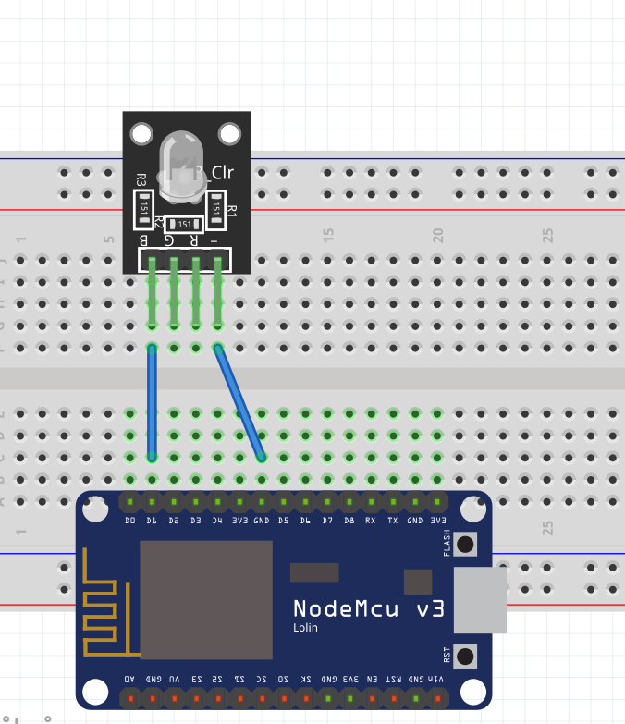
01-led
Schemat
Ćwiczenie polega na podłączeniu diody do płytki deweloperskiej. Należy włączać i wyłączać diodę w dowolnie zdefiniowanych odstępach czasu.

Slide 7
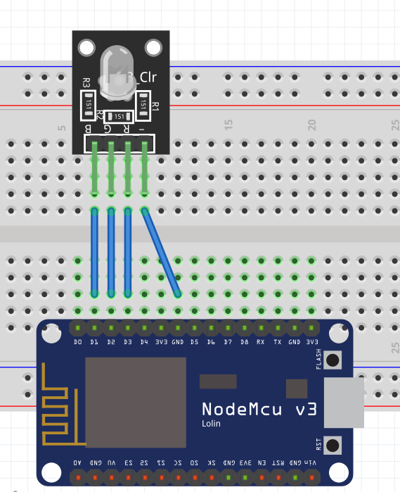
01-led (ver B)
Schemat
Ćwiczenie jest rozszerzeniem zadania 01-led. Polega na włączaniu i wyłączaniu kolejnych trzech składowych kolorów diody RGB. Zaimplementuj własny schemat zapalania i gaszenia diody.

Slide 8
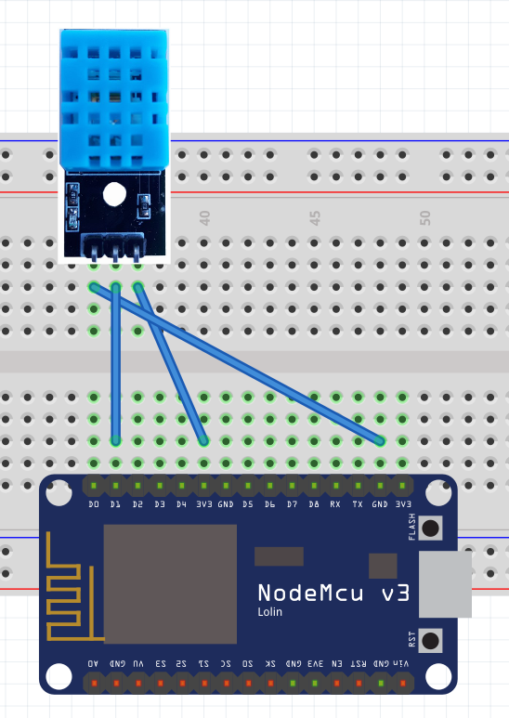
02-dht
Schemat
Przygotuj prototyp na podstawie schematu. Zadanie polega na podłączeniu termometru DHT11 do płytki deweloperskiej a następnie zczytaniu z niego temperatury oraz wilgotności.

Slide 9
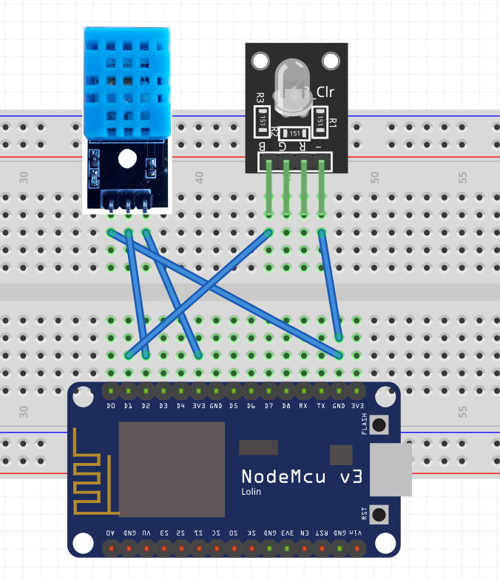
03-pub
Schemat
Ćwiczenie polega na podłączeniu termometru DHT11 do płytki deweloperskiej a następnie zczytaniu z niego temperatury oraz wilgotności i przesłaniu tych informacji do chmury Adafruit za pomocą protokołu MQTT.

Slide 10
04-sub
Schemat
Rozszerzenie ćwiczeń 02 oraz 03. Zadanie polega na podłączeniu termometru DHT11 do płytki deweloperskiej oraz diody LED a następnie oprócz wysłania temperatury i wilgotności do chmury Adafruit, należy również dodać możliwość sterowania diodą LED z poziomu chmury.

Slide 11
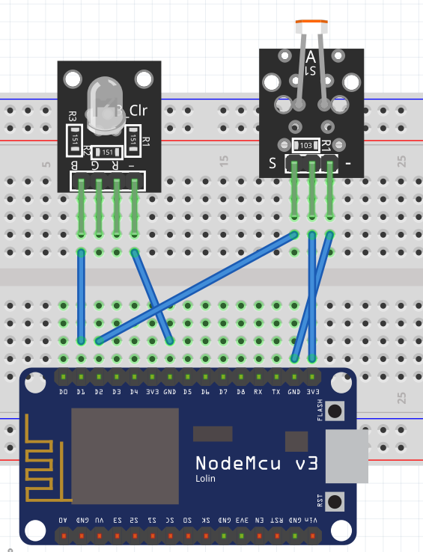
05-led-pr
Schemat
Zadanie polega na zestawieniu poniższego schematu składającego się z diody LED, płytki deweloperskiej oraz modułu fotorezystora badającego natężenie światła. Następnie należy wykalibrować fotorezystor potencjometrem oraz napisać program, który przy odpowiednim natężeniu światła zapala diodę LED.

Slide 12
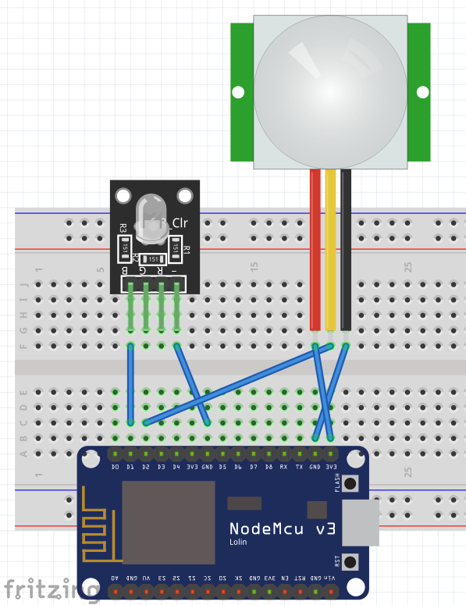
05-led-pr (ver B)
Schemat
Zastąp moduł natężenia światła modułem rozpoznawania ruchu.

Slide 13
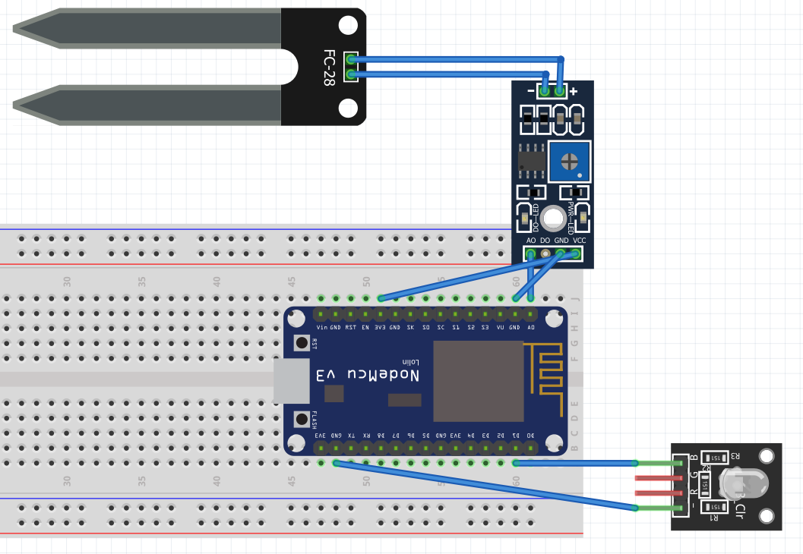
06-hum
Schemat
Zadanie polega na zestawieniu poniższego schematu składającego się z diody LED, płytki deweloperskiej oraz modułu badającego nawilżenie gleby. Należy napisać program, który przy odpowiednim nawilżeniu „gleby” zapala diodę LED.

Slide 14
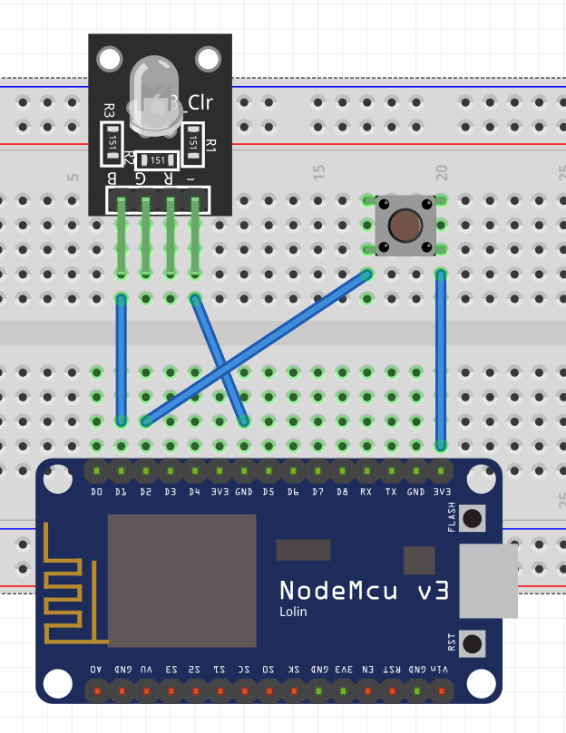
07-btn-led
Schemat
Ćwiczenie polega na zestawieniu poniższego schematu składającego się z diody LED, płytki deweloperskiej oraz przycisku. Należy napisać program, który po naciśnięciu przycisku zapala diodę LED.

Slide 15
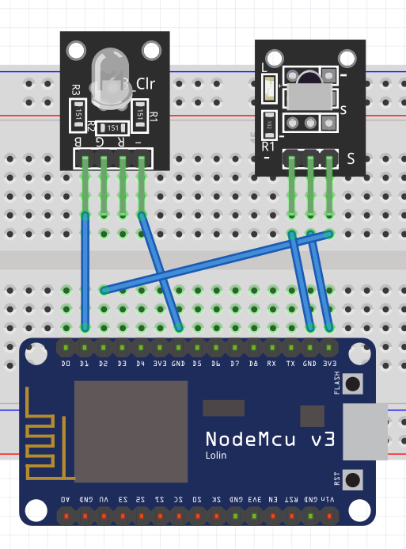
08-btn-ir
Schemat
Ćwiczenie polega na zestawieniu poniższego schematu składającego się z diody LED, płytki deweloperskiej oraz odbiornika IR. Należy napisać program, który po naciśnięciu dowolnego przycisku na pilocie zapala diodę LED.
Niezbędna instalacja biblioteki: IRremoteESP8266 by Ken Shirriff

Slide 16
Home_assistant
Schemat
Zadanie polega zestawienia poniższego schematu oraz napisaniu programu, który wysyła informacje z czujnika do Home Assistant.

